Slide 1
Программные технологии
Доц. Сидорова Н.П.

Slide 2
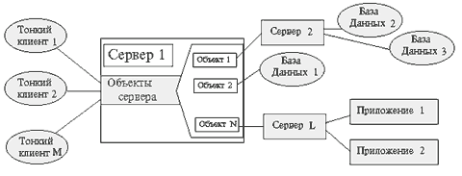
Распределенные объектные технологии

Slide 3
Windows -технологии
Dynamic Link Libraries (DLL) – динамически подключаемые библиотеки.
Open DataBase Connectivity (ODBC) – открытый интерфейс доступа к базам данных, встроенный в Windows и Windows NT.
Dynamic Data Exchange (DDE) – динамический обмен данными.
Object Linking and Embedding (OLE1.0) – внедрение и связывание объектов.
OLE2.0 – OLE на базе COM.
Distributed COM (DCOM) – распределенная модель компонентных объектов.
COM+ – развитие технологии COM, DCOM.

Slide 4
Технология СОМ
(Component Object Model, модель составных объектов разработана фирмой Microsoft и реализуемой в настоящее время преимущественно на платформах семейства Windows.
это способ взаимодействия клиентских приложений и серверов или предоставление сервисов одним приложением другому. Таким образом, главной предпосылкой возникновения СОМ является именно взаимодействие приложений.

Slide 5
DCOM, COM+.
Взаимодействие приложений, размещенных на удаленных компьютерах, обеспечивается технологией DCOM (Distributed COM – распределенная модель компонентных объектов), а также и технологией COM+.

Slide 6
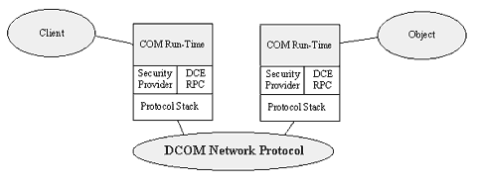
Архитектура DCOM

Slide 7
DCOM
Достоинства
Языково-независимость
Динамический/статический вызов
Динамическое нахождение объектов
Масштабируемость
Открытый стандарт (контроль со стороны TOG)
Недостатки
Сложность реализации
Зависимость от платформы
Нет именования через URL
Нет проверки безопасности на уровне выполнении ActiveX компонент

Slide 8
CORBA
(Common Object Request Broker Architecture, архитектура брокеров запросов к общим объектам), разработанная объединением компаний Object Management Group и поддерживаемая корпорацией IBM, и JavaBeans, созданная фирмой Sun Microsystems
CORBA дает возможность прозрачного использования различных объектов, вне зависимости от их месторасположения и используемого языка программирования. Это очень удобно, поскольку при помощи CORBA для написания распределенной программной системы от программиста не требуется знаний сетевых протоколов или заботы об исключительных ситуациях.

Slide 9
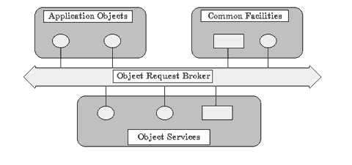
Структура CORBA.

Slide 10
Компоненты архитектуры
Object Request Broker определяет объектную шину CORBA.
Common Object Services представляют собой коллекцию служб, снабженных объектными интерфейсами и обеспечивающих поддержку базовых функций объектов [7].
Common Facilities образуют набор классов и объектов, поддерживающих полезные во многих прикладных системах функции. Прикладные объекты представляют прикладные системы конечных пользователей и обеспечивают функции, уникальные для данной прикладной системы [7].
Application Objects -- это прикладные бизнес-объекты и приложения, которые являются основными потребителями всей CORBA инфраструктуры.

Slide 11
CORBA : ORB
Основой технологии CORBA является ORB (Object Request Broker)
ORB - это объектная шина .
Клиента не интересуют коммуникационные и другие механизмы, с помощью которых происходит взаимодействие между объектами, вызов и хранение серверных компонент. CORBA-спецификации затрагивают лишь IDL, отображение в другие языки, APIs для взаимодействия с ORB и сервисы, предоставляемые ORB.

Slide 12
Object Services
CORBA Object Services представляет собой набор сервисов системного уровня, представимых в виде компонент с некоторыми определенными IDL-интерфейсами. Эти компоненты, в некотором смысле, дополняют функциональность ORB.

Slide 13
Common Facilities
задача Common Facilities - поддержка интерфейсов сервисов высокого уровня,
операции, представляемые Common Facilities, предназначены, в частности, для использования Object Services и прикладными объектами.
Реализуется это посредством наследования стандартных Интерфейсов

Slide 14
Application Objects
Объекты, если они участвуют в обмене с ORB, должны определятся с помощью IDL. Обычно приложения состоят из нескольких взаимодействующих бизнес-объектов.

Slide 15
CORBA : IDL
Язык OMG IDL (Interface Definition Language - Язык Описания Интерфейсов) представляет собой технологически независимый синтаксис для описания интерфейсов объектов.

Slide 16
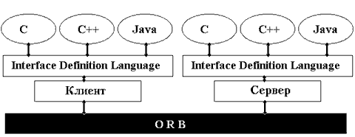
CORBA IDL в модели Клиент/Сервер

Slide 17
CORBA:
Достоинства
Платформенная независимость
Языковая независимость
Динамические вызовы
Динамическое обнаружение объектов
Масштабируемость
CORBA-сервисы
Широкая индустриальная поддержка
Недостатки
Нет передачи параметров `по значению'
Отсутствует динамическая загрузка компонент-переходников
Нет именования через URL

Slide 18
Эволюция технологий в КИС
Причины:
Развитие методик управления предприятием
Развитие общих возможностей и производительности компьютерных систем
Развитие подходов к технической и программной реализации элементов КИС

Slide 19
Выбор программно-технической реализации не является чисто технологической проблемой разработчика, так как он непосредственно влияет на функциональные возможности КИС, на ее гибкость, способность к адаптации и дальнейшему развитию

